Slide 1










„Balanced Communication and Empathetic Approaches in the Digital Society”
2024-2-RO01-KA2010-SCH-000291775
General Lyceum of Palamas Greece
12-15 ianuarie 2026

Slide 2
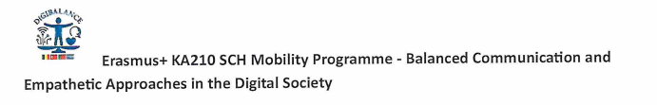
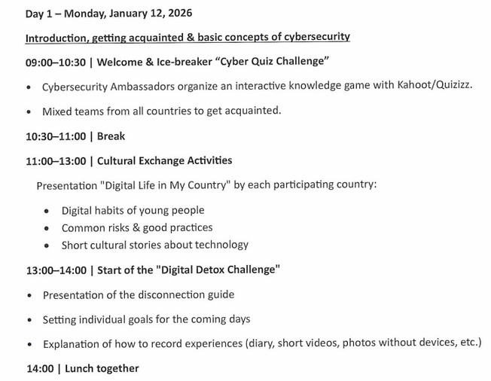
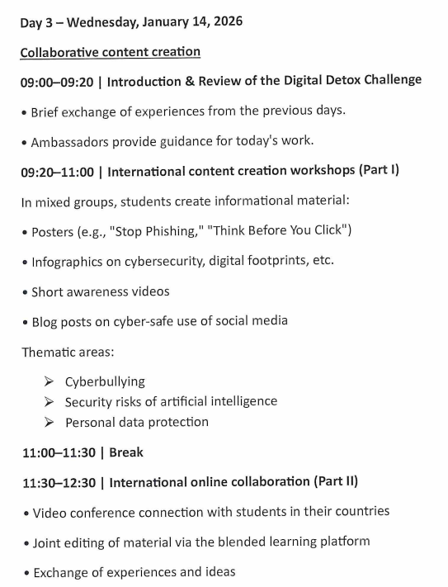
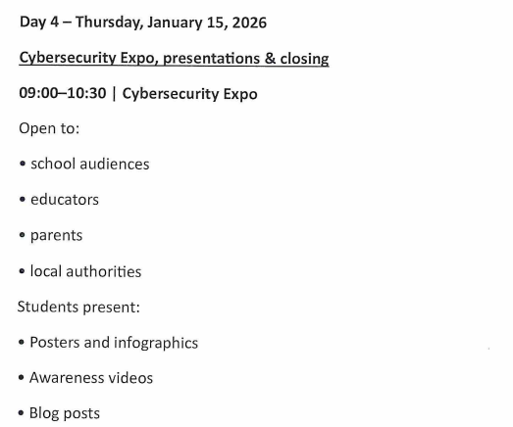
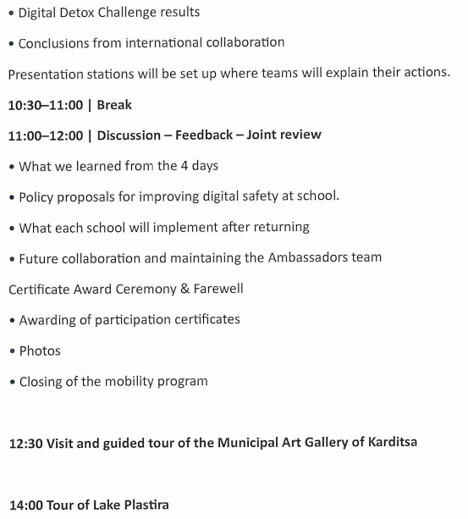
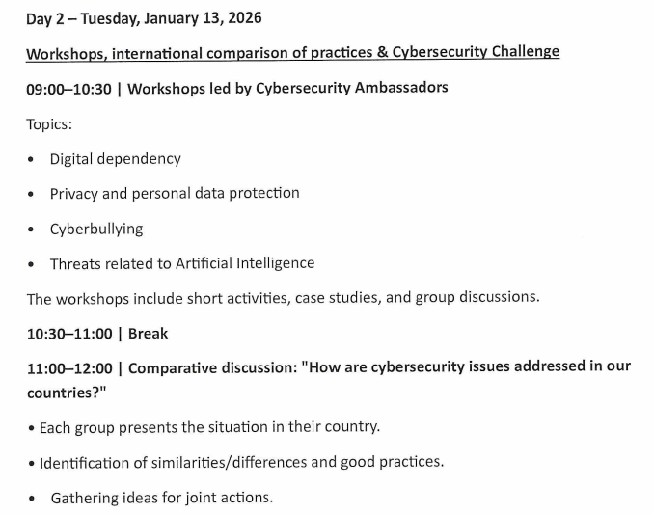
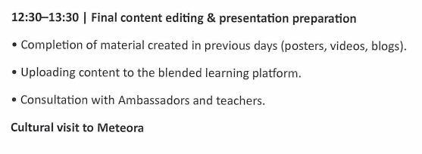

Slide 3




PARTENERI PROIECT
  SCOALA GIMNAZIALĂ CĂPITAN AVIATOR MIRCEA T. BĂDULESCU BUZĂU, ROMÂNIA-coordonator proiect
  GAZIANTEP ANADOLU LISESI, TURCIA
  AGRUPAMENTO DE ESCOLAS DE MIRAFLORES,
ALGES, PORTUGALIA
  GENERAL LYCEUM OF PALAMAS, GRECIA

Slide 4
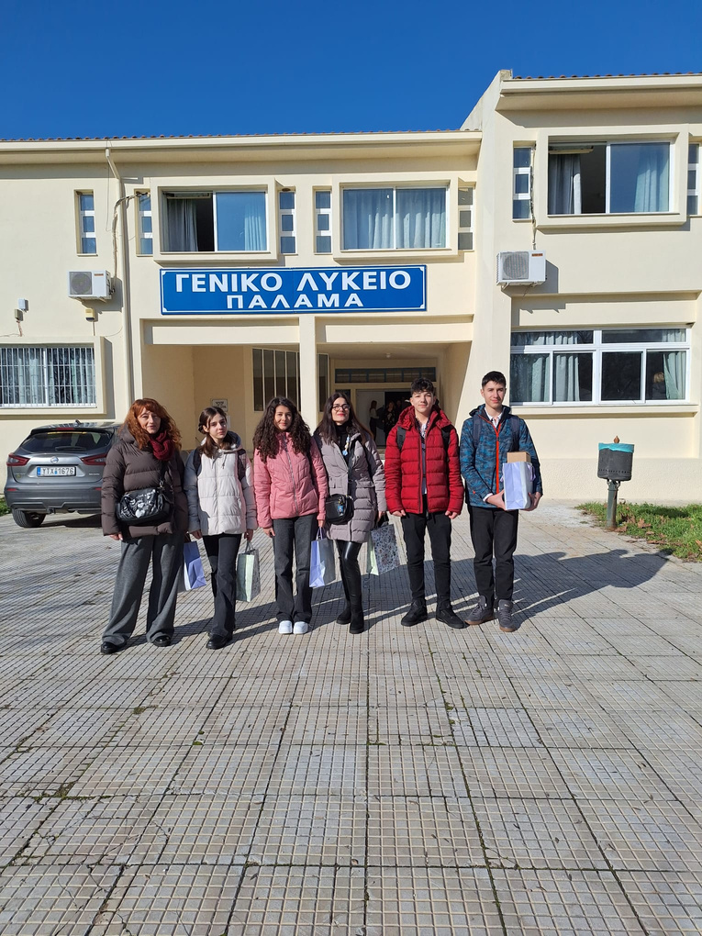


12 ianuarie 2026
„Introducere, familiarizare și concepte fundamentale de securitate cibernetică”
Prima zi a mobilității Erasmus+ desfășurate în Palamas, Grecia, a fost dedicată cunoașterii reciproce și explorării impactului tehnologiei asupra vieții cotidiene.
  Bun venit!
Am fost primiți atipic, cu multă voie bună, de oameni calzi și entuziaști .
  Ice-breaker: Provocarea Cyber Quiz”
Activitățile au debutat cu un ice-breaker interactiv intitulat „Cyber Quiz Challenge”, prin care echipele din România, Turcia, Portugalia și Grecia au colaborat, s-au cunoscut mai bine și au identificat provocările pe care le ridică utilizarea tehnologiei și a mediului digital.
  ”Activități de schimb cultural”
Prezentarea materialelor video realizate în PowerPoint sau Canva, având ca temă „Digital life in my country”. Prezentările au evidențiat obiceiurile digitale ale tinerilor, riscurile frecvente din mediul online, posibile soluții, dar și perspective culturale asupra utilizării tehnologiei în fiecare țară parteneră.
  ”Startul provocării «Digital Detox»”
Țara gazdă a propus un moment de reflecție prin prezentarea ghidului „Digital Detox Challenge”, care încurajează reducerea timpului petrecut în fața ecranelor. Elevii au fost îndemnați să își stabilească obiective personale de diminuare a expunerii digitale și să țină, pe parcursul mobilității, un jurnal al experienței de detoxifiere digitală.

Slide 5

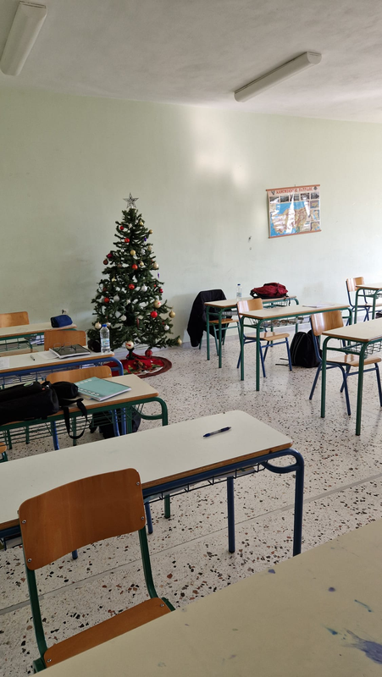
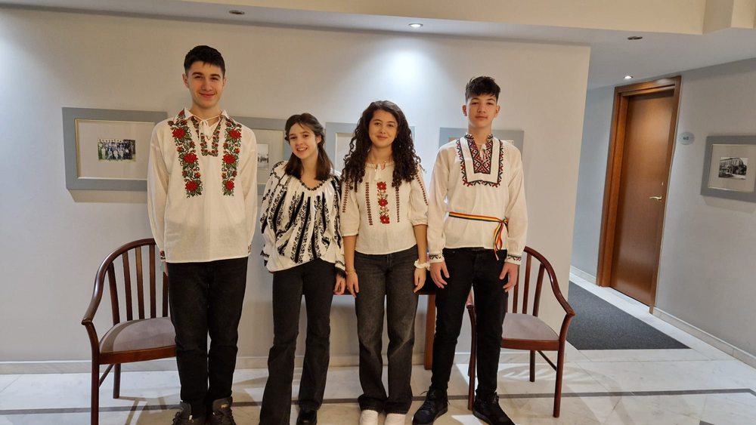
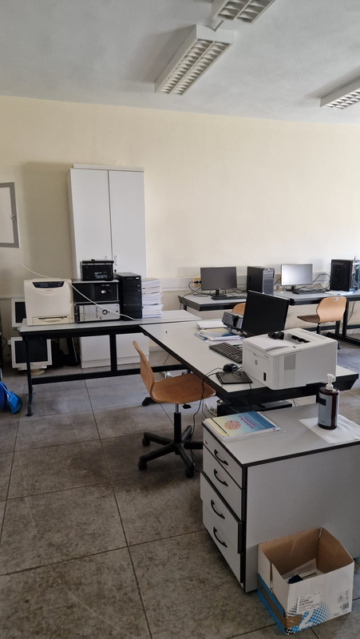
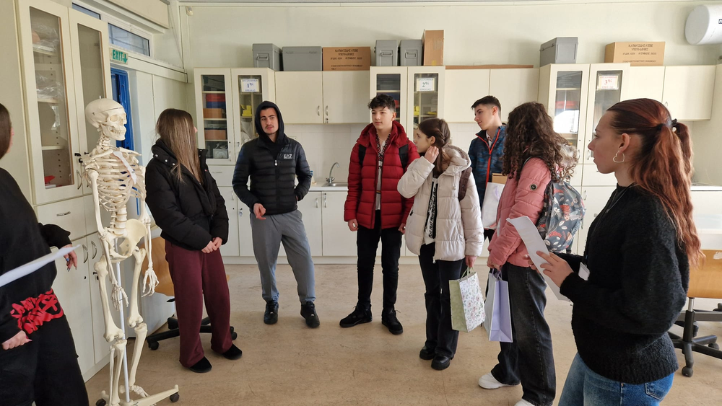
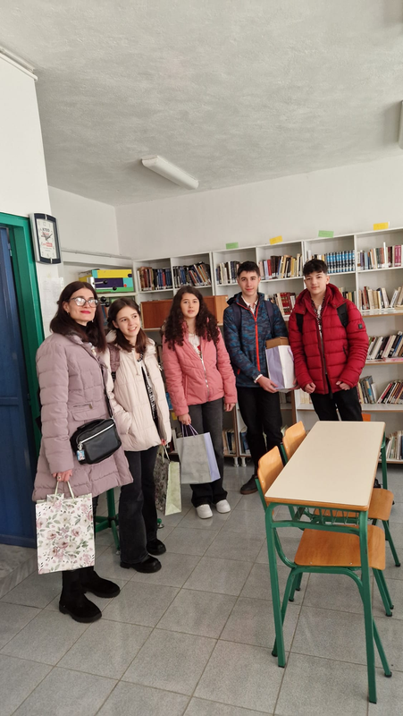
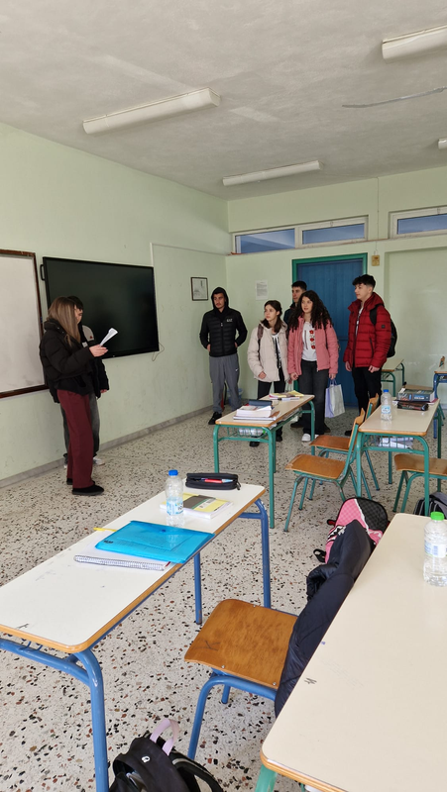
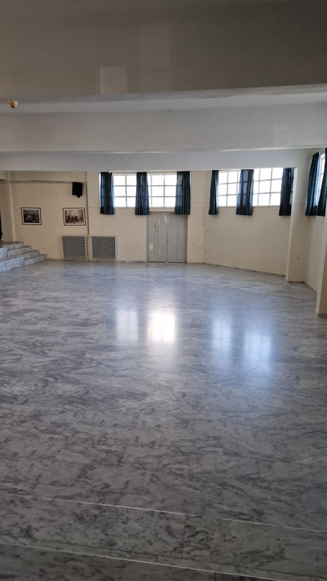
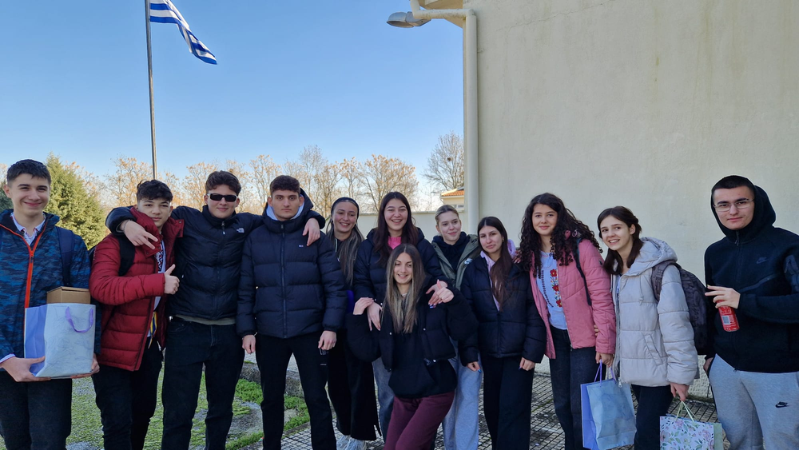
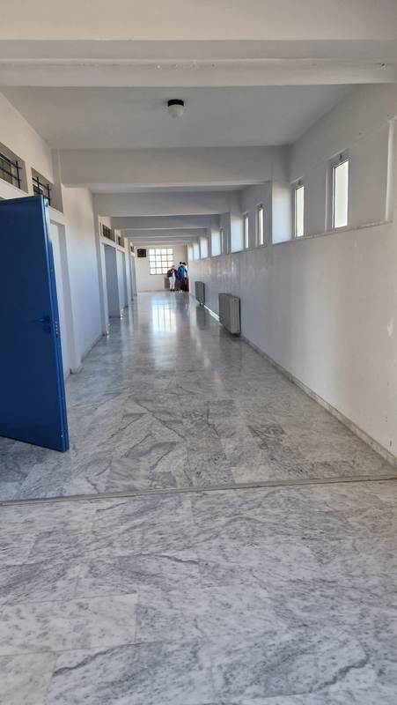

Slide 6
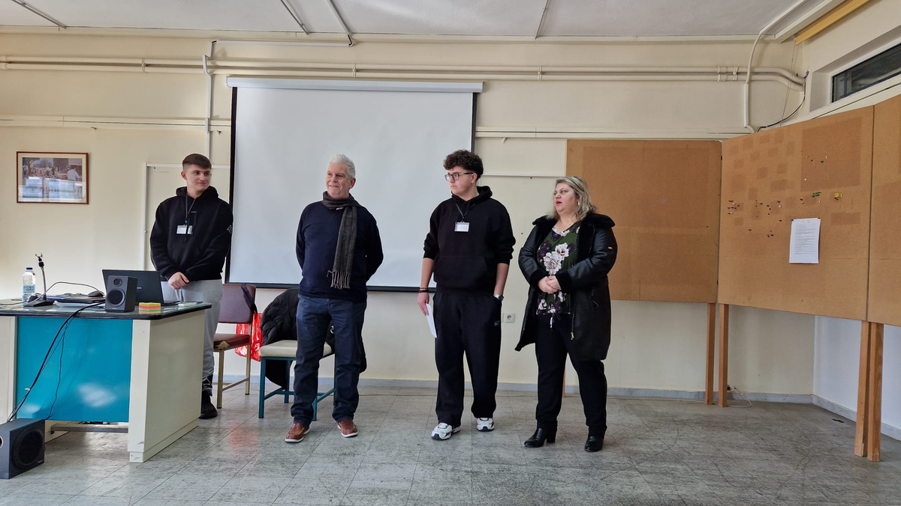
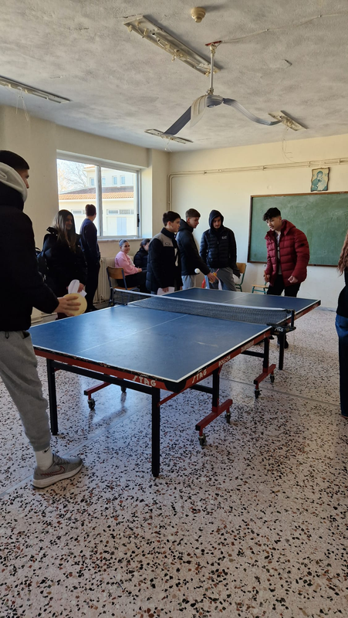
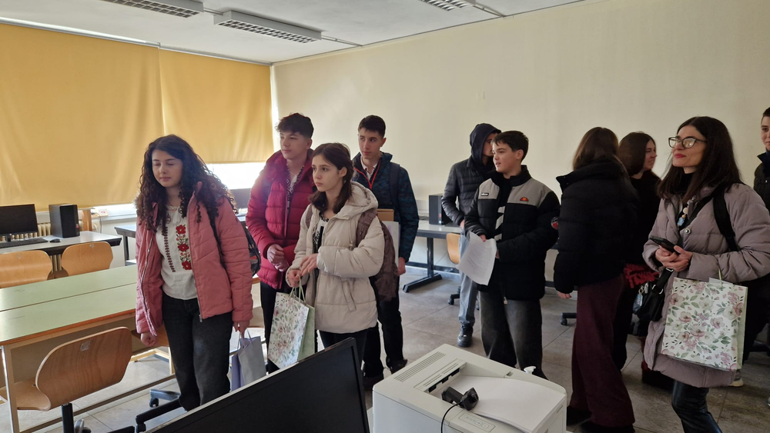
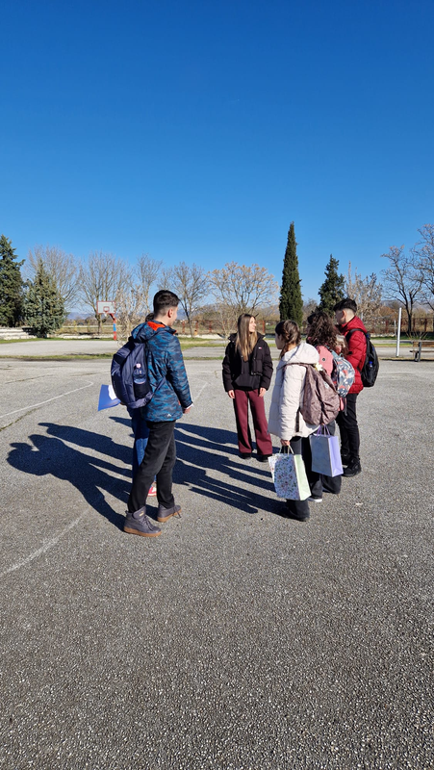
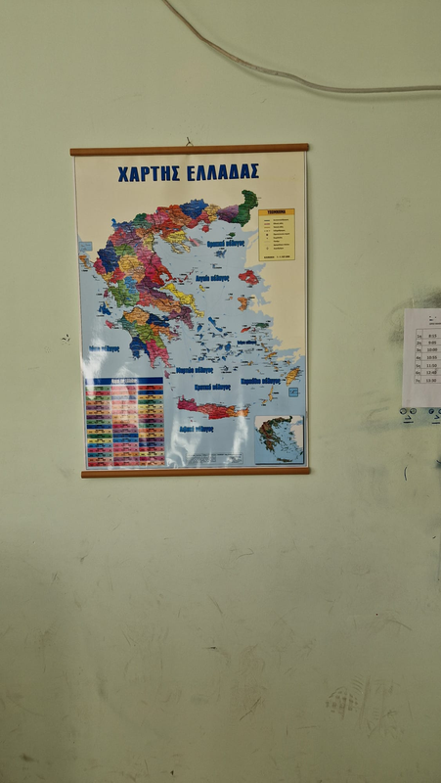
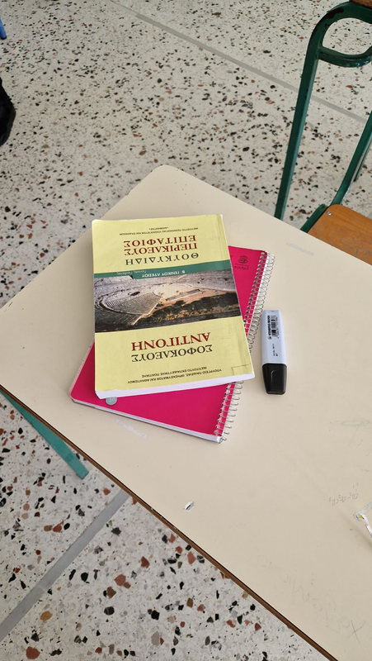
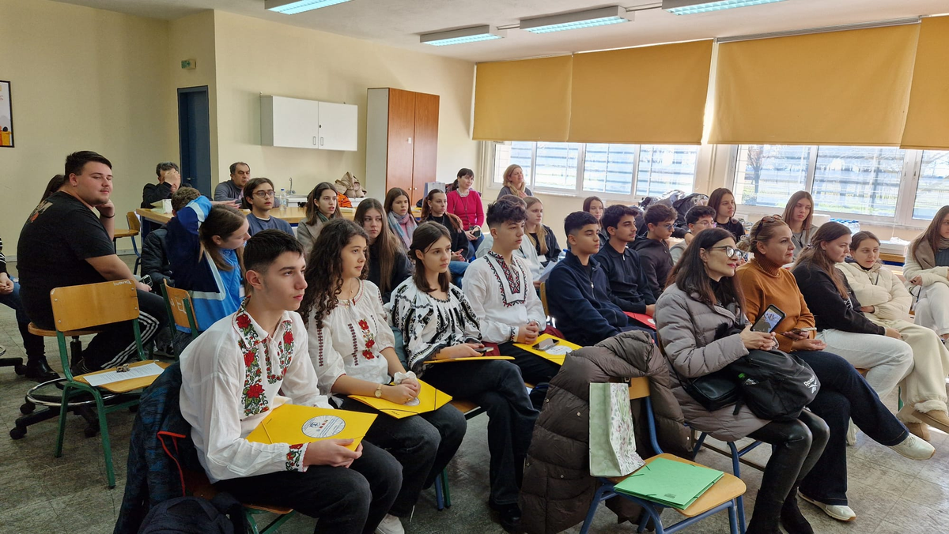
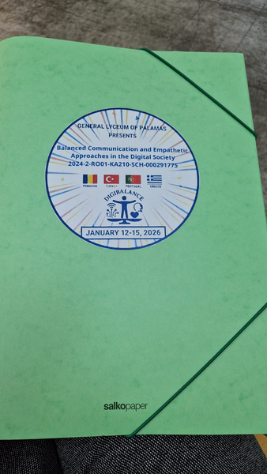

Slide 7
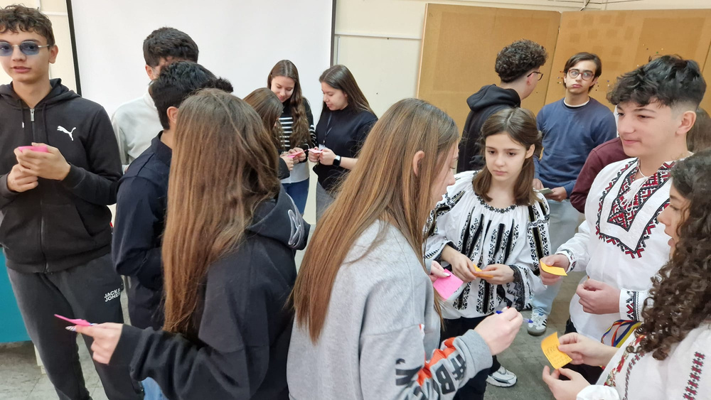
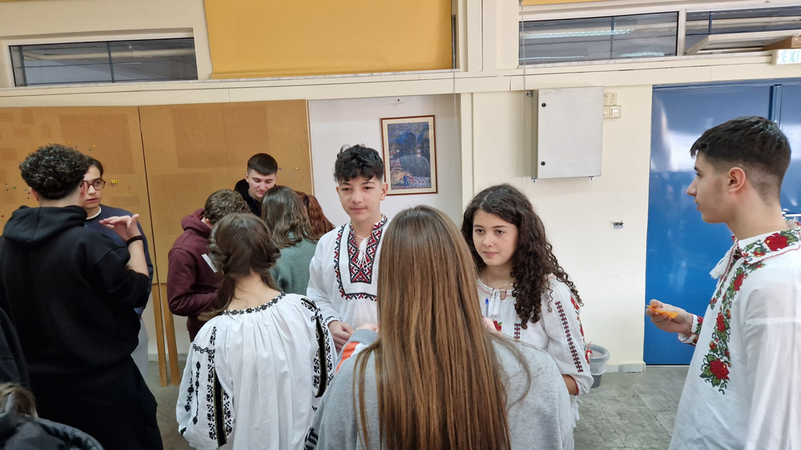
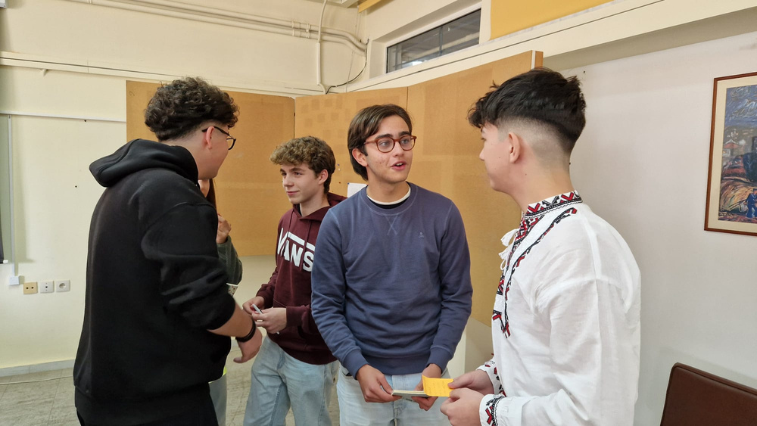
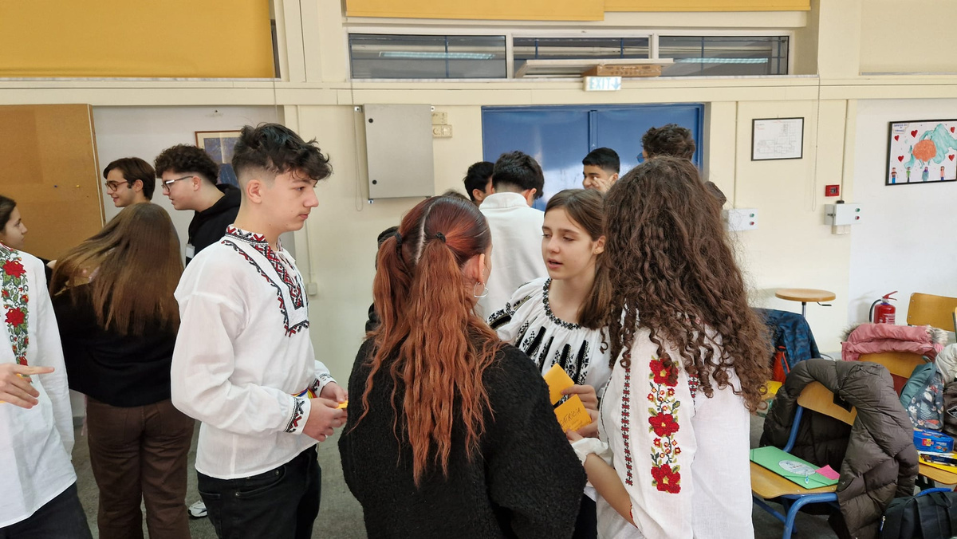
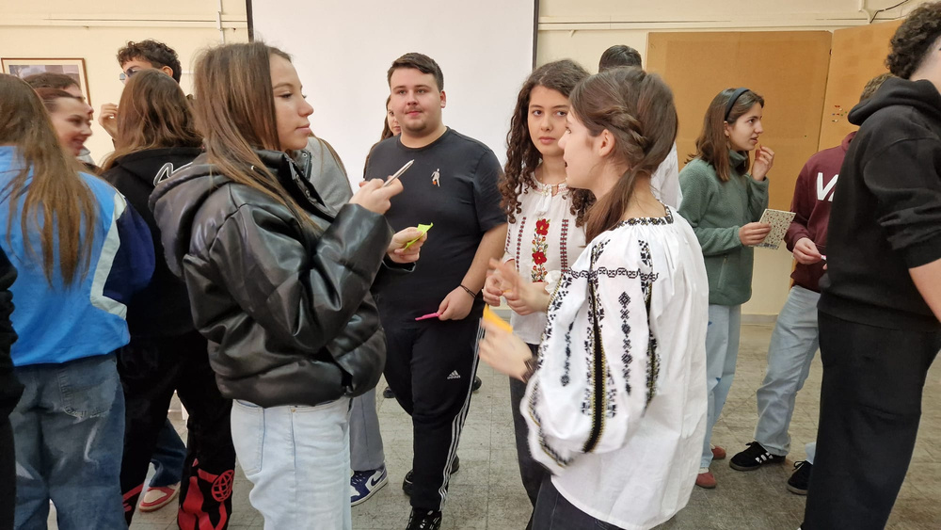

Slide 8

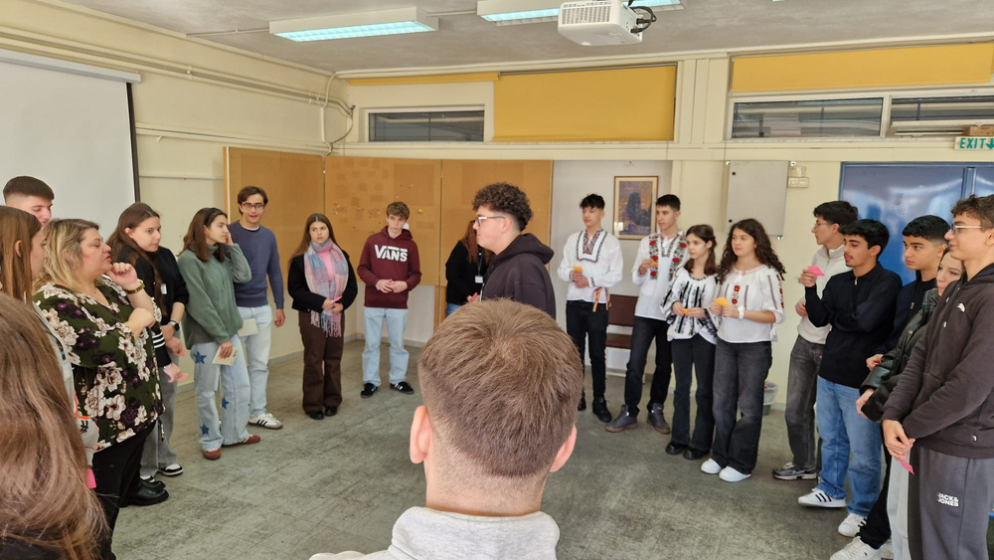
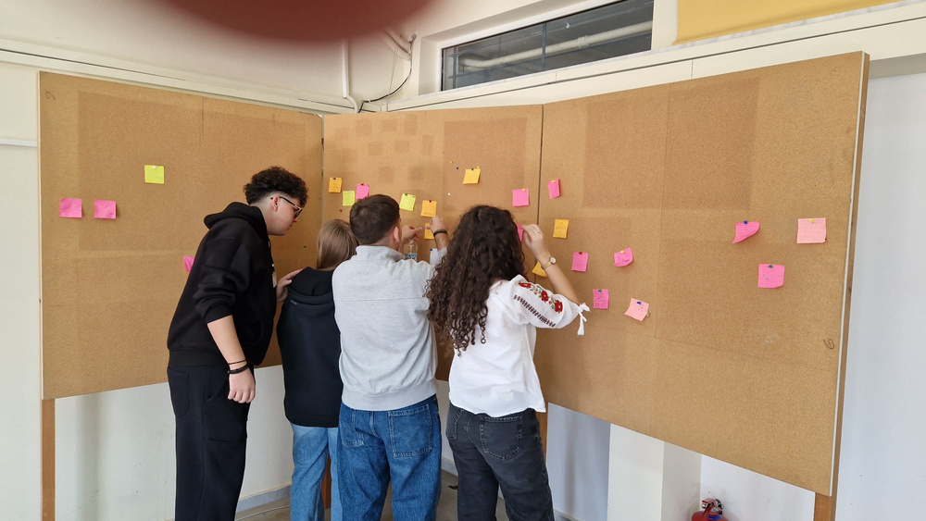
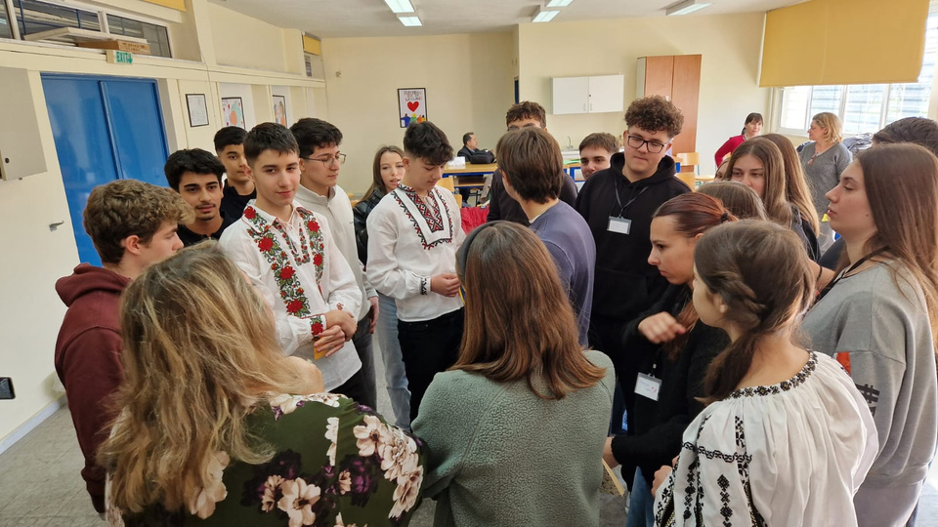
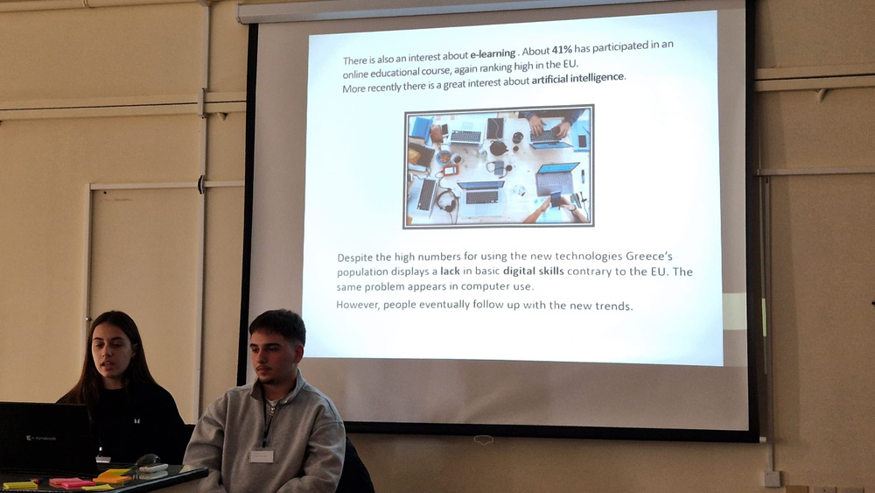
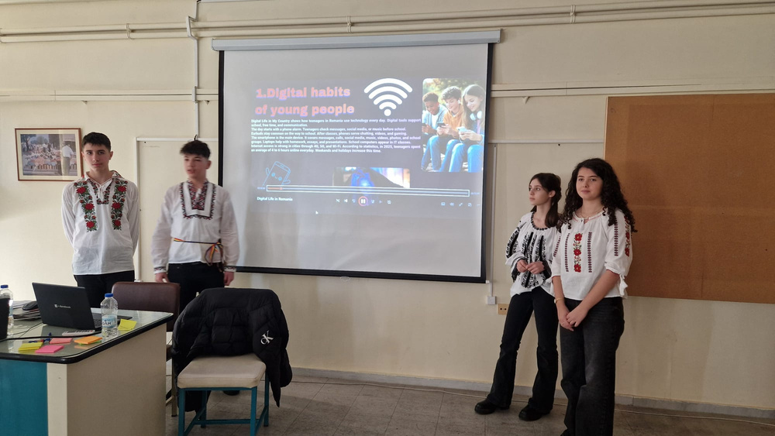
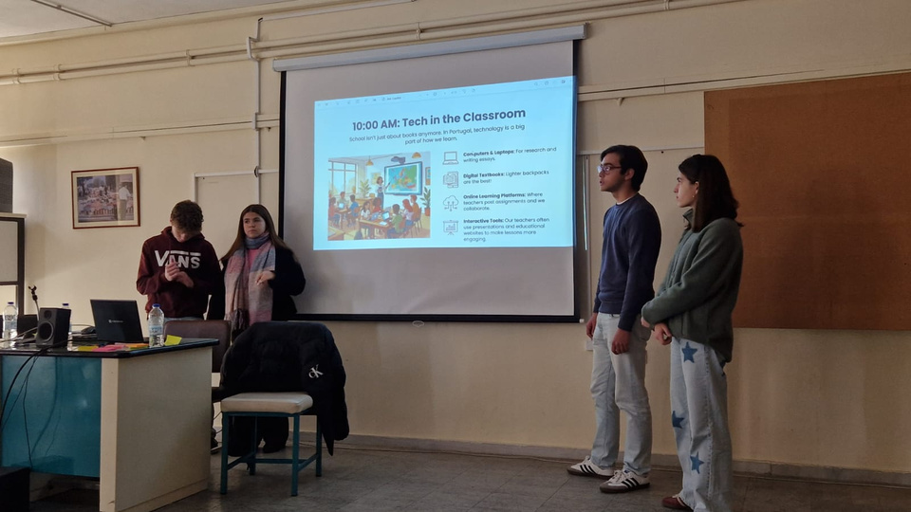
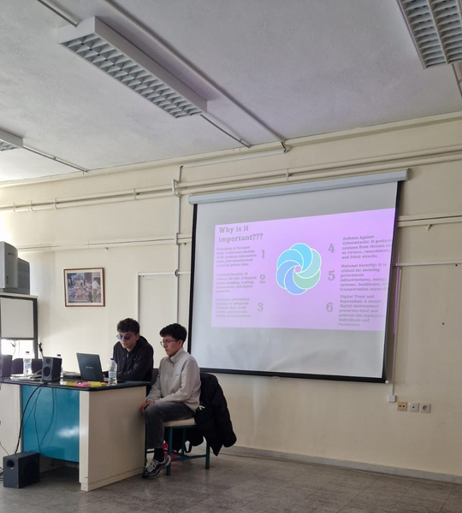

Slide 9
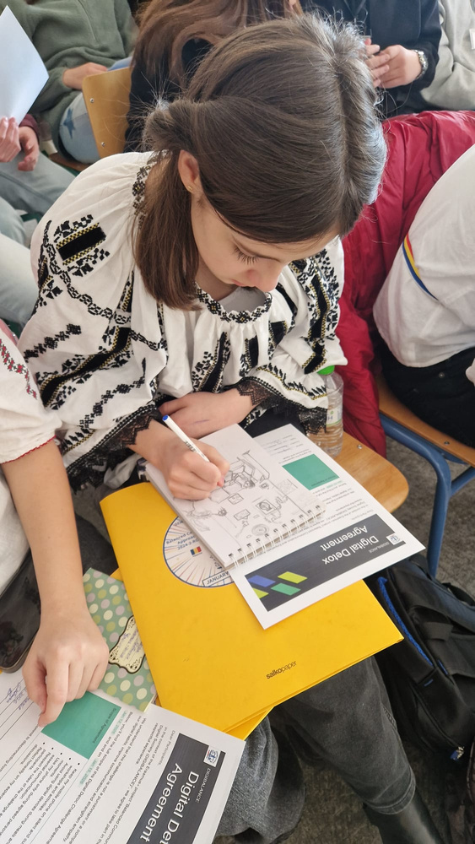
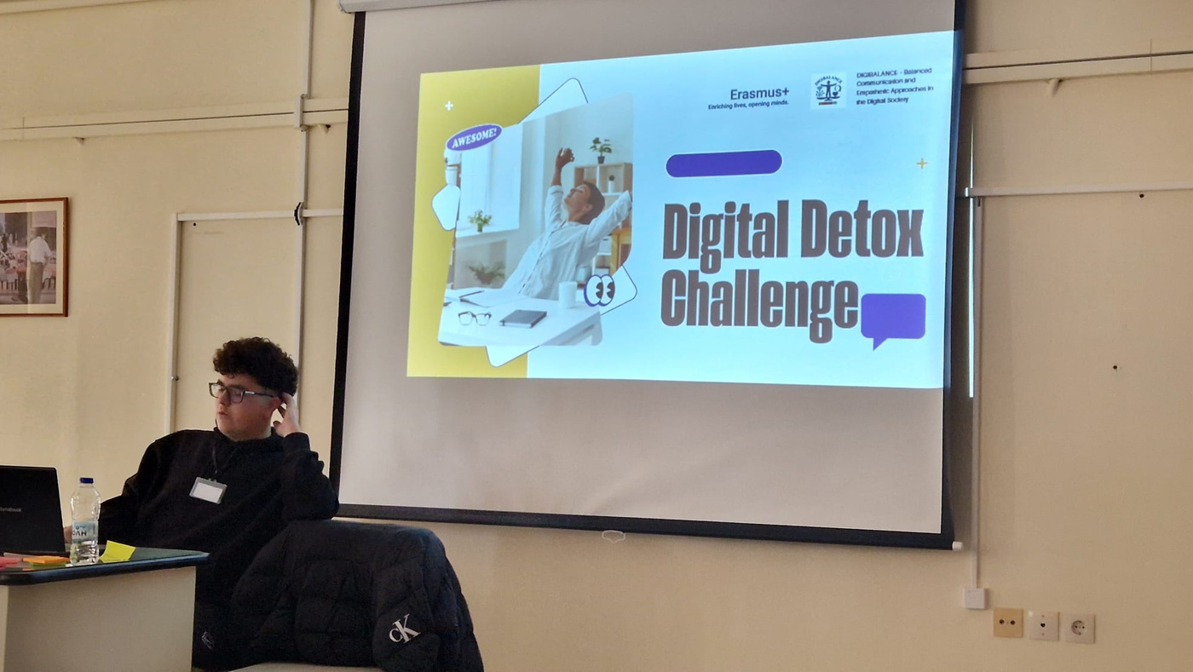
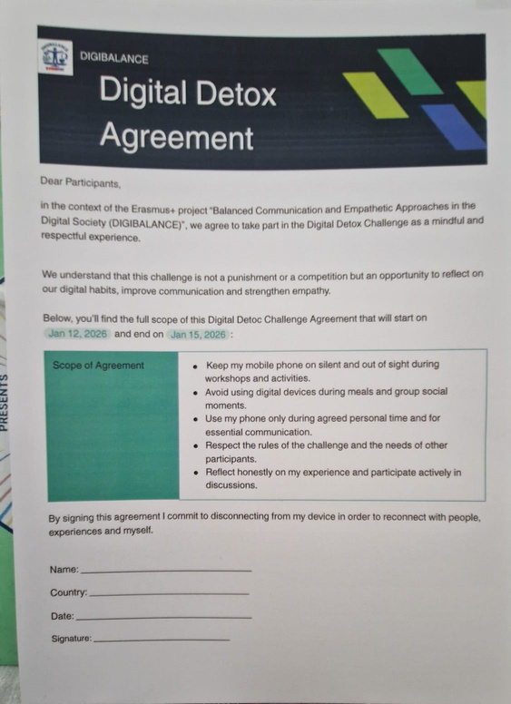
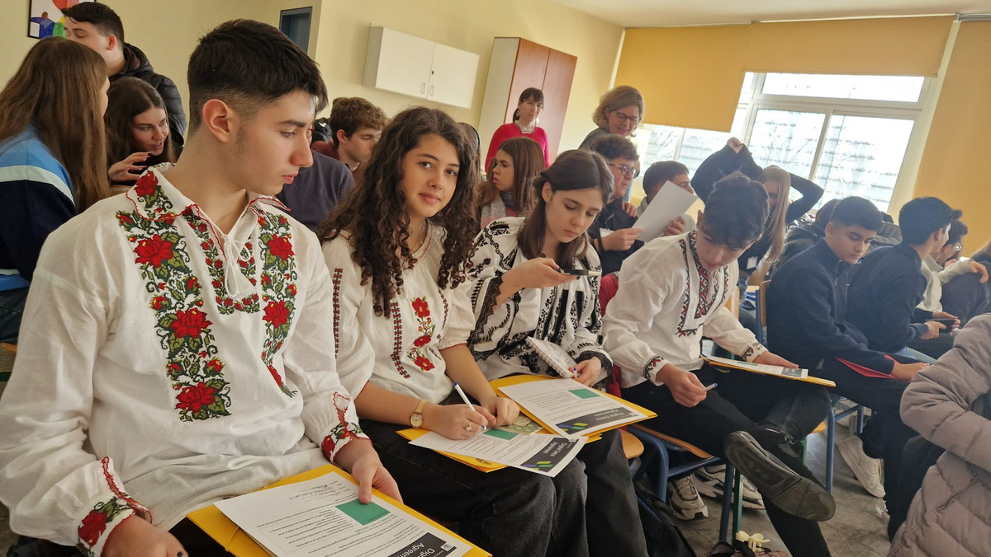

Slide 10
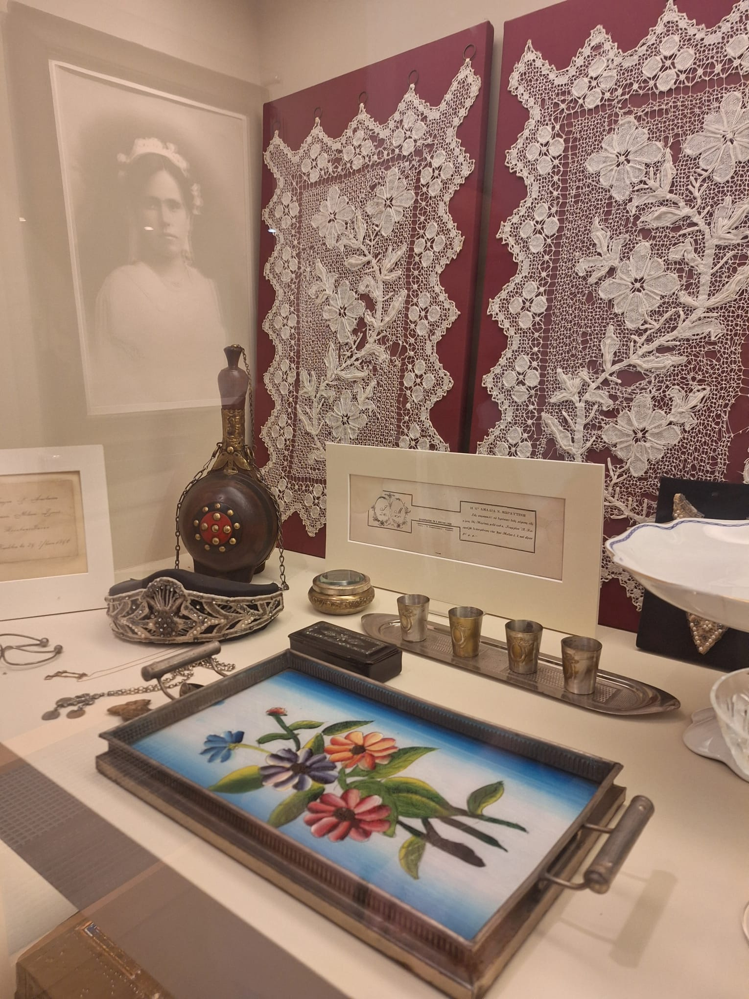
Marți 13.ianuarie 2026
Comparații internaționale de practici și provocări în domeniul securității cibernetice
- workshopuri
Quiz interactiv – Mentimeter
  Temă: siguranța în mediul online
  Format: elevii răspund în echipe
Workshop – Comparații și bune practici internaționale
  Subiecte abordate:
    Dependența digitală
    Protecția datelor cu caracter personal
    Cyberbullying
    Amenințările generate de inteligența artificială
Discuții comparative între participanți
  Schimb de experiențe privind siguranța online în țările de origine
  Identificarea similitudinilor și diferențelor culturale
  Tematici: securitate cibernetică, cyberbullying, riscuri AI, furt de date
Obiective și rezultate
  Dezvoltarea competențelor digitale și interculturale
  Consolidarea abilităților de rezolvare a problemelor și luare a deciziilor
  Promovarea colaborării și lucrului în echipă
Vizită culturală
  Loc: Muzeul Municipal din Karditsa
  Activitate: descoperirea istoriei și patrimoniului arheologic

Slide 11
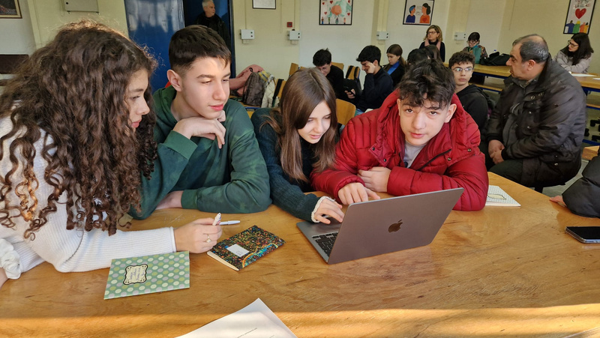
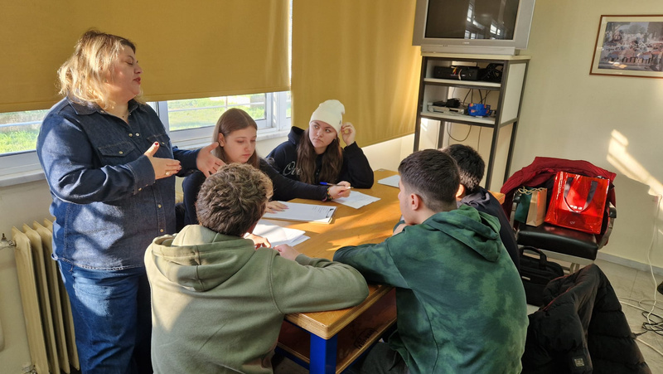
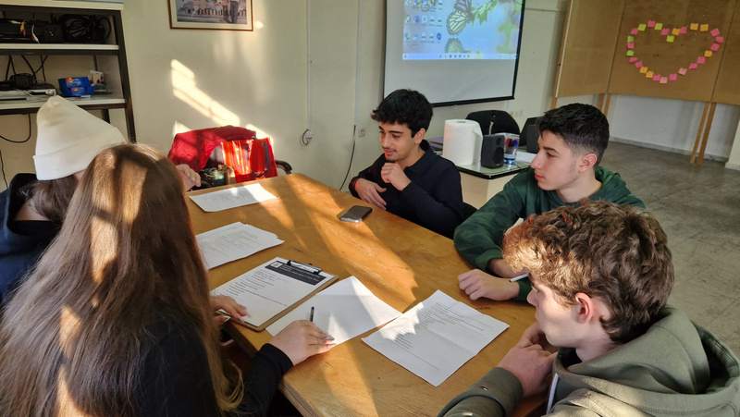
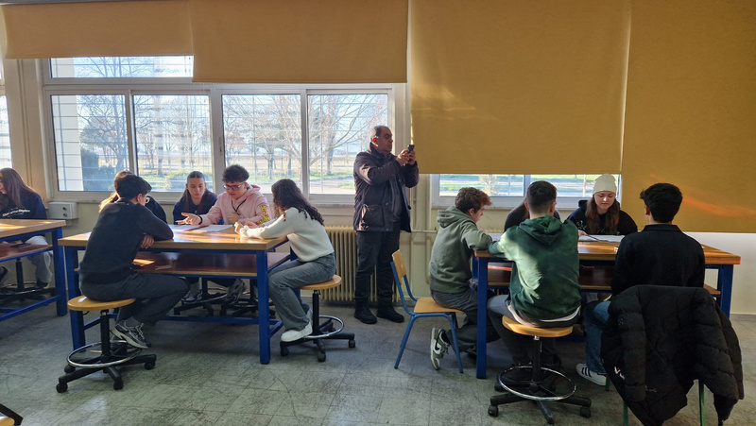
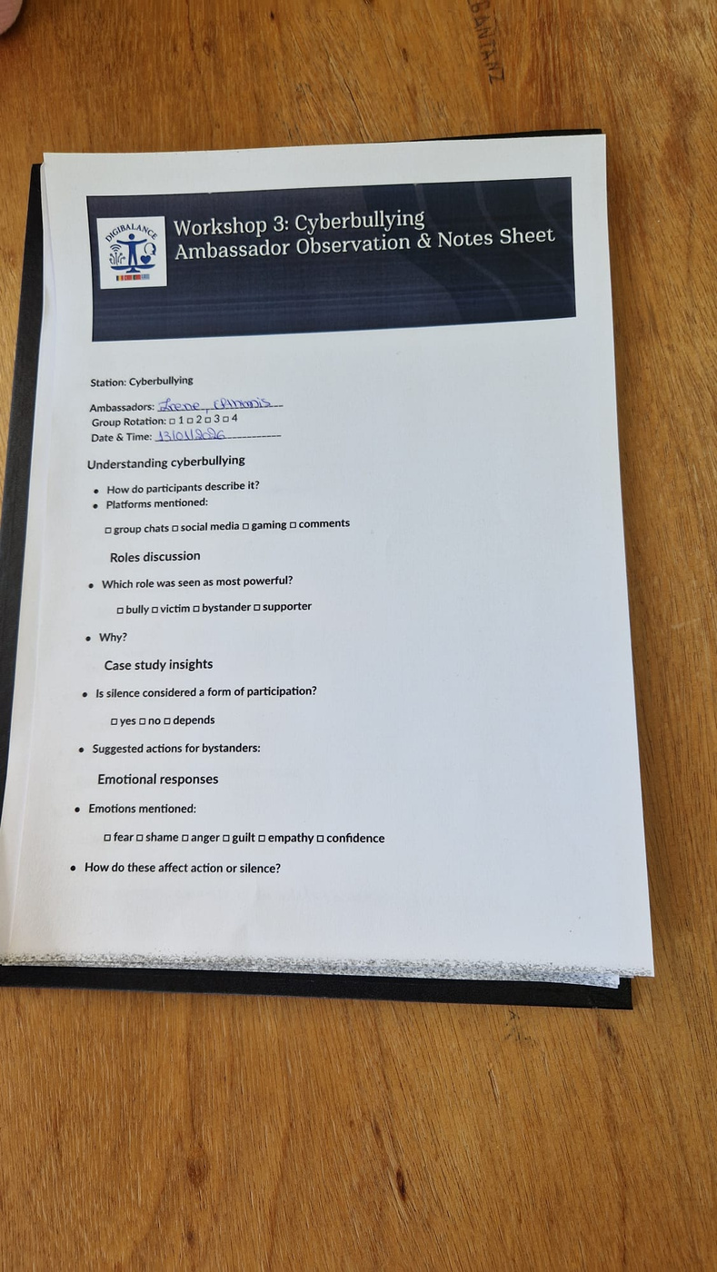
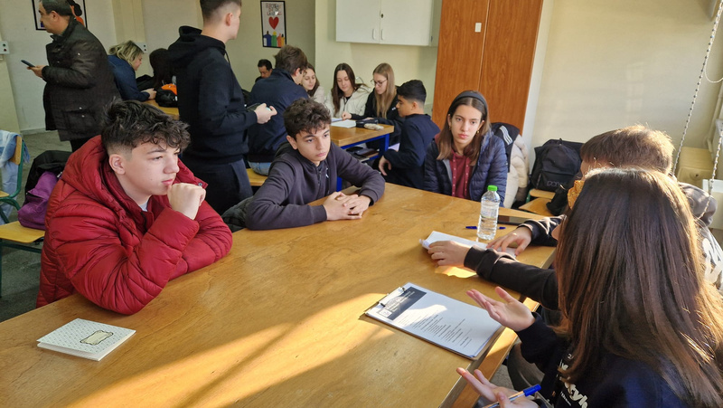
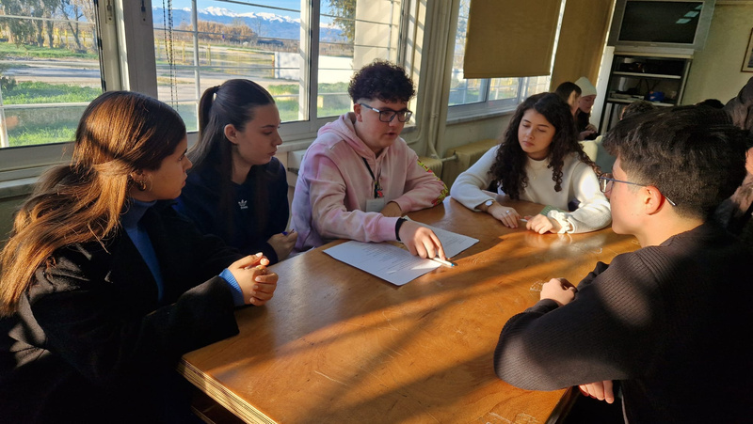
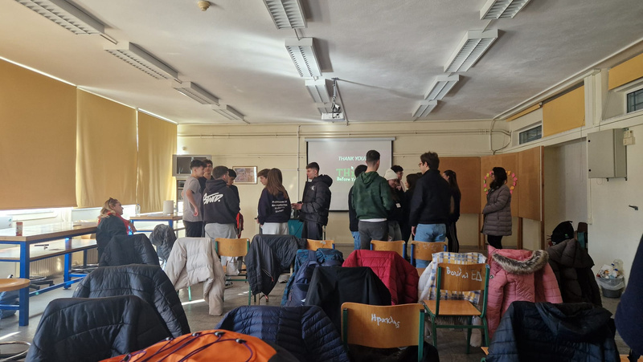


Slide 12

Miercuri 14.ianuarie 2026
”Crearea de conținut în colaborare”
1. Schimb de experiență între elevi
  Discuții bazate pe activitățile din zilele anterioare
  Împărtășirea experiențelor și ideilor
2. Workshop internațional de creație de conținut digital
  Lucru în echipe mixte internaționale
  Materiale realizate:
    Postere: amenințările inteligenței artificiale
    Infografice: dependența digitală
    Postere digitale: protecția datelor personale
    Videoclipuri: cyberbullying
    Bloguri: protejarea amprentei digitale
  Materialele prezentate participanților și încărcate pe platforma proiectului
  Obiectiv: diseminarea și aplicarea cunoștințelor în școlile de origine
3. Activitate de detox digital
  Meci de volei în sala de sport a școlii din Palamas
  Scop: relaxare și echilibru digital
4. Schimb de bune practici între profesori
  Prezentarea platformei educaționale naționale a Greciei pentru blended learning
  Participanți: profesori din România, Portugalia și Turcia
5. Vizită culturală
  Destinație: Meteora
  Obiectiv: experiență memorabilă, cunoașterea patrimoniului cultural
Impact
  Dezvoltarea competențelor digitale și lingvistice ale elevilor
  Consolidarea abilităților de colaborare și lucru în echipă
  Îmbunătățirea cunoștințelor despre siguranța digitală și bune practici internaționale
Obiective atinse
  Crearea de materiale digitale relevante pentru societatea digitală
  Împărtășirea și diseminarea cunoștințelor între elevi și profesori
  Promovarea prieteniei și colaborării internaționale
Concluzie
  Ziua a oferit un echilibru între activități educaționale, sportive și culturale
  Participanții și-au dezvoltat competențe practice și interculturale
  Experiența a consolidat relații autentice și durabile între școlile și țările participant
https://digibalance.edublogs.org

Slide 13






Slide 14





Slide 15






Slide 16


Slide 17






Slide 18


Slide 19

JOI 15 ianuarie 2026
Evaluare și Concluzii
  Prezentarea Provocării de Detox Digital
  Elevii au prezentat rezultatele activității desfășurate
  Discuții despre lecțiile învățate și experiențele colaborării internaționale
2. Prezentarea materialelor informative
  Elevii au împărtășit materialele create anterior (postere, infografice, videoclipuri, bloguri)
  Public: colegi din școală și participanți internaționali
3. Discuție deschisă și reflecție
  Evaluarea experienței Erasmus+
  Idei pentru creșterea siguranței digitale în școli
  Stabilirea activităților ce vor continua după întoarcerea în țările de origine
  Accent pe menținerea colaborării și a echipei internaționale de Ambasadori Digitali
4. Ceremonia de încheiere
  Acordarea certificatelor de participare
  Moment de rămas-bun și recunoașterea contribuției participanților
5. Vizită culturală și de reflecție
  Destinație: Lacul Plastira
  Obiectiv: relaxare, reflecție și amintiri memorabile
Impact
  Consolidarea competențelor digitale și interculturale ale elevilor
  Promovarea colaborării internaționale și a prieteniei între participanți
  Crearea unei rețele de Ambasadori Digitali pentru siguranță online
Obiective atinse
  Evaluarea și diseminarea rezultatelor proiectului
  Stabilirea pașilor următori pentru implementarea ideilor de siguranță digitală
  Întărirea relațiilor între școli și țări participante
Concluzie
  Mobilitatea a încheiat cu succes patru zile de învățare, colaborare și experiențe culturale
  Participanții au dobândit competențe practice și interculturale valoroase
  Evenimentul a lăsat amintiri durabile și a consolidat echipa internațională de Ambasadori Digitali

Slide 20








Slide 21






Slide 22


Concluzia mobilității Erasmus+ 2024-2-RO01-KA2010-SCH-000291775
„Balanced Communication and Empathetic Approaches in the Digital Society”
Ce am construit
  Materiale digitale educative: postere, infografice, videoclipuri, articole de tip blog
  Rețea internațională de Ambasadori Digitali: elevi și profesori conectați, pregătiți să promoveze siguranța online și bunele practici
  Colaborare durabilă între școli: parteneriate și idei de continuare a proiectelor în școlile de origine
  Abilități de gândire critică și empatie digitală: soluții practice pentru provocările societății digitale
  Amintiri și relații personale: prietenii internaționale, experiențe culturale și sportive comune
Ce am câștigat
  Competențe digitale: utilizarea responsabilă a tehnologiei, crearea de materiale digitale, conștientizarea riscurilor online
  Competențe lingvistice: comunicare în echipe internaționale, exprimare clară în limba engleză
  Abilități sociale și de colaborare: lucru în echipă, rezolvare a problemelor, comunicare empatică
  Conștientizare culturală: înțelegerea diferențelor și similitudinilor între țări, respect intercultural
  Experiență practică: aplicarea cunoștințelor în proiecte reale și prezentarea acestora colegilor

Slide 23





Greek cuisine

Slide 24

Disclaimer:
“Funded by the European Union. Views and opinions expressed are however those of the author(s) only and do not necessarily reflect those of the European Union or the European Education and Culture Executive Agency (EACEA). Neither the European Union nor EACEA can be held responsible for them”.
„Finanțat de Uniunea Europeană. Punctele de vedere și opiniile exprimate aparțin, însă, exclusiv autorului (autorilor) și nu reflectă neapărat punctele de vedere și opiniile Uniunii Europene sau ale Agenției Executive Europene pentru Educație și Cultură (EACEA). Nici Uniunea Europeană și nici EACEA nu pot fi considerate răspunzătoare pentru acestea”.
ECHIPA DE PROIECT
„Balanced Communication and Empathetic
Approaches in the Digital Society”

Slide 25
Thank You!
Σας ευχαριστώ

